Slide 1
История календаря
Подготовила Алексеева В. А.,
воспитатель МКДОУ «Маминский детский сад»

Slide 2
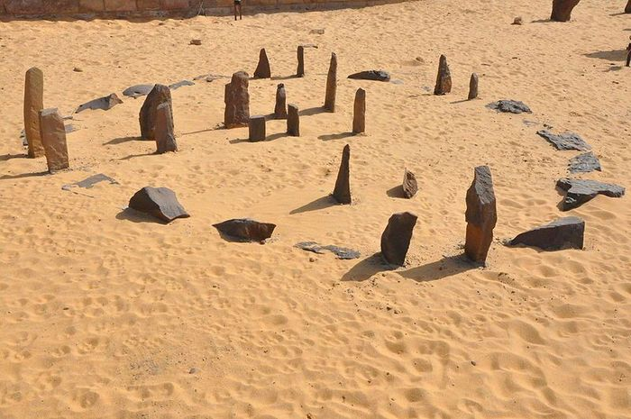
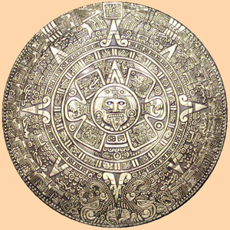
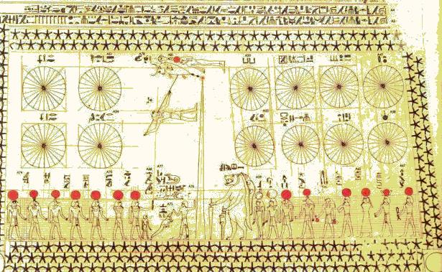
Каменные и глиняные календари
Первый каменный календарь
Древний календарь майя
Древнеегипетский календарь

Slide 3
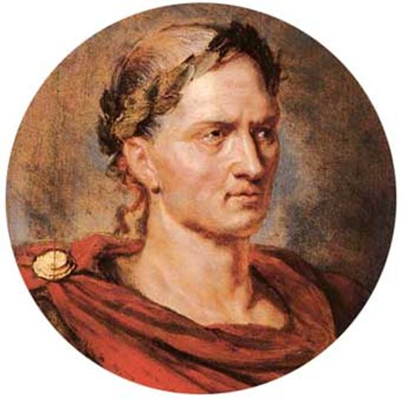
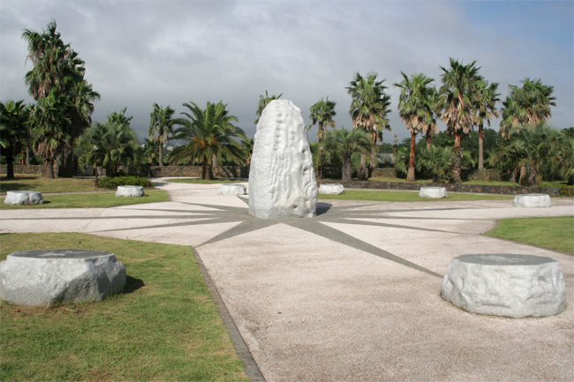
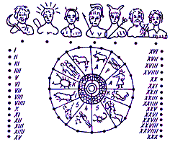
Древнеримские календари
Юлианский календарь
Солнечный календарь
Древнеримский каменный календарь

Slide 4
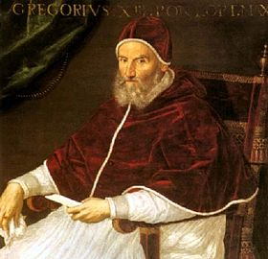
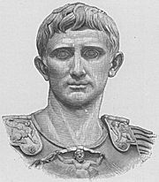
Основатели современных календарей
Император Август
Папа Григорий 13-й

Slide 5
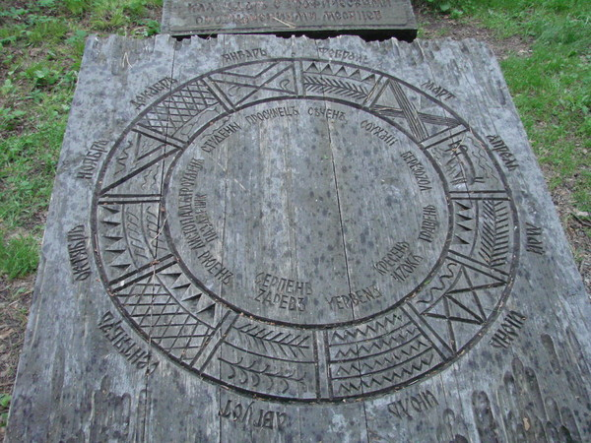
Календарь древних славян

Slide 6
ЗИМНИЕ МЕСЯЦЫ
Декабрь - «Студень».
Январь – «Просинец».
Февраль – «Сечень», «Лютень».

Slide 7
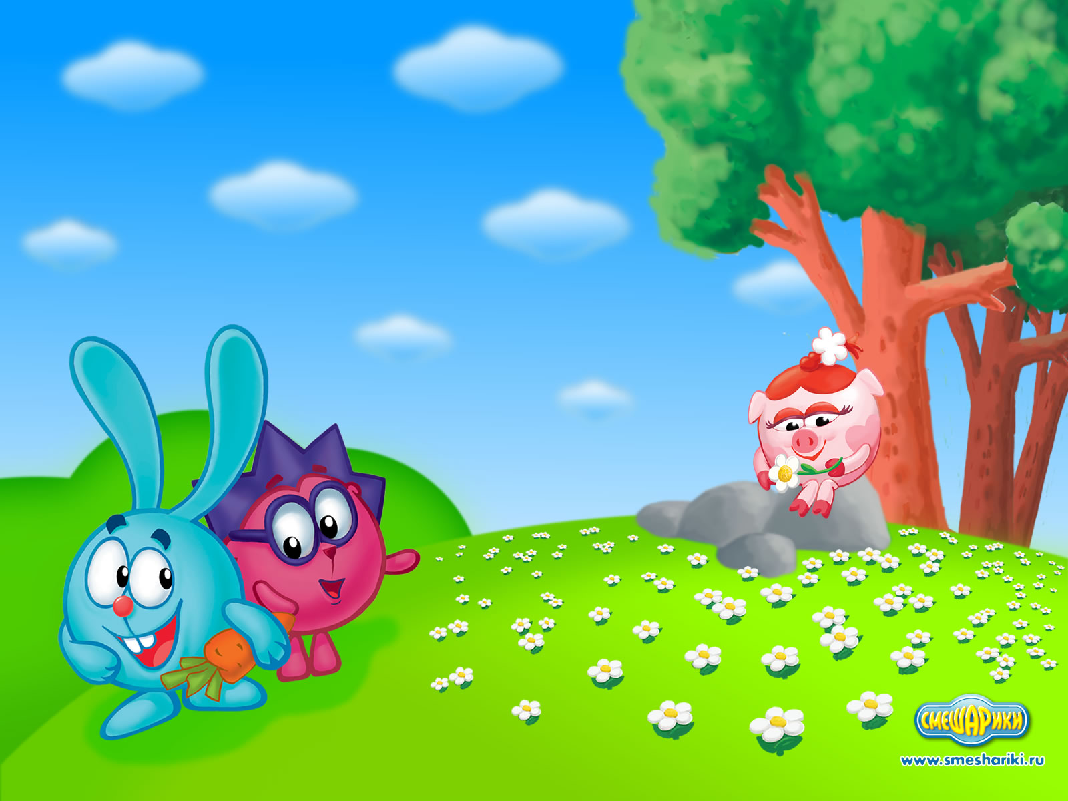
ВЕСЕННИЕ МЕСЯЦЫ
Март – «Сухий», «Березозол», «Протальник».
Апрель – «Снегогон», «Цветень».
Май - «Травень».

Slide 8
ЛЕТНИЕ МЕСЯЦЫ
Июнь – «Изок».
Июль – «Червень», «Липец»
Август – «Серпень», «Жнивень».

Slide 9
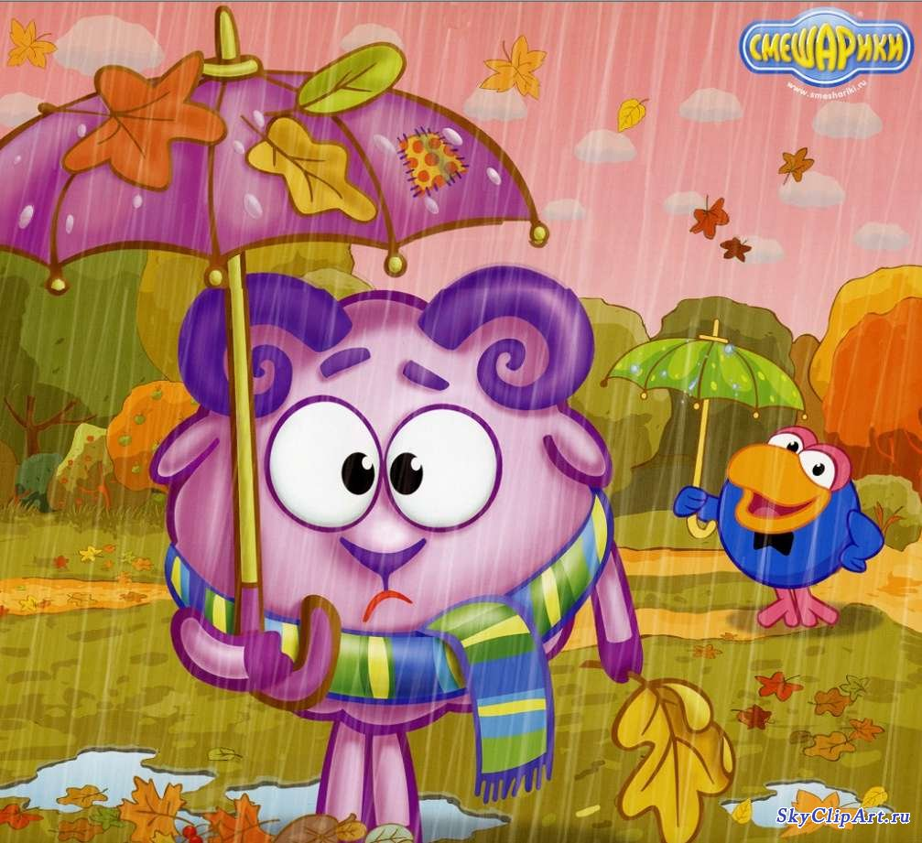
ОСЕННИЕ МЕСЯЦЫ
Сентябрь - «Хмурень».
Октябрь – «Листопад», «Грязник».
Ноябрь – «Грудень».

Slide 10
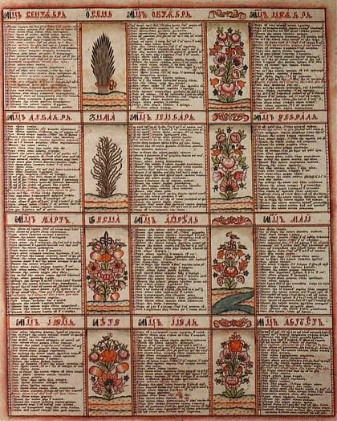
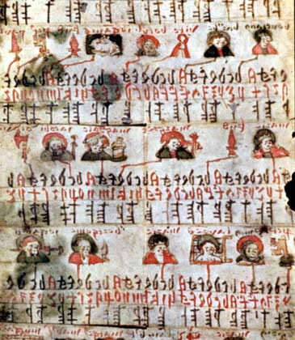
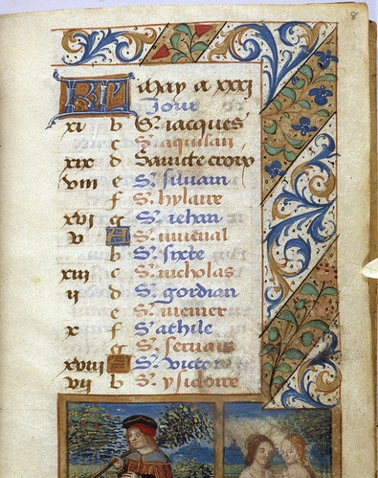
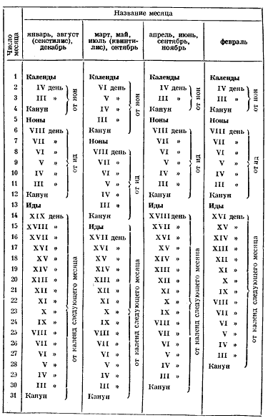
Рукописные календари

Slide 12
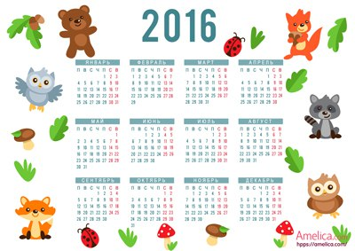
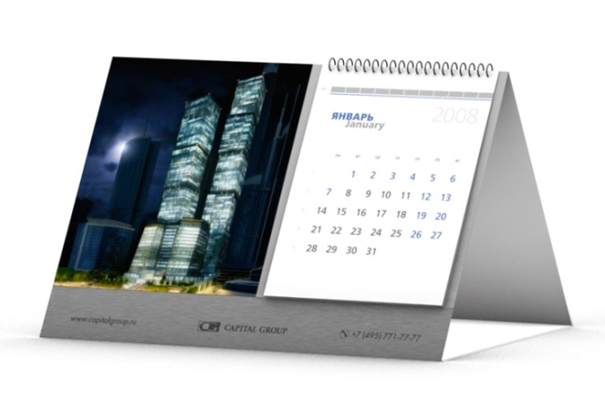
Современные календари

